Slide 1

PHÒNG GIÁO DỤC ĐÀO TẠO QUẬN LONG BIÊN
CHÀO MỪNG CÁC EM HỌC SINH LỚP 2
ĐẾN VỚI TIẾT HỌC MĨ THUẬT

Slide 2
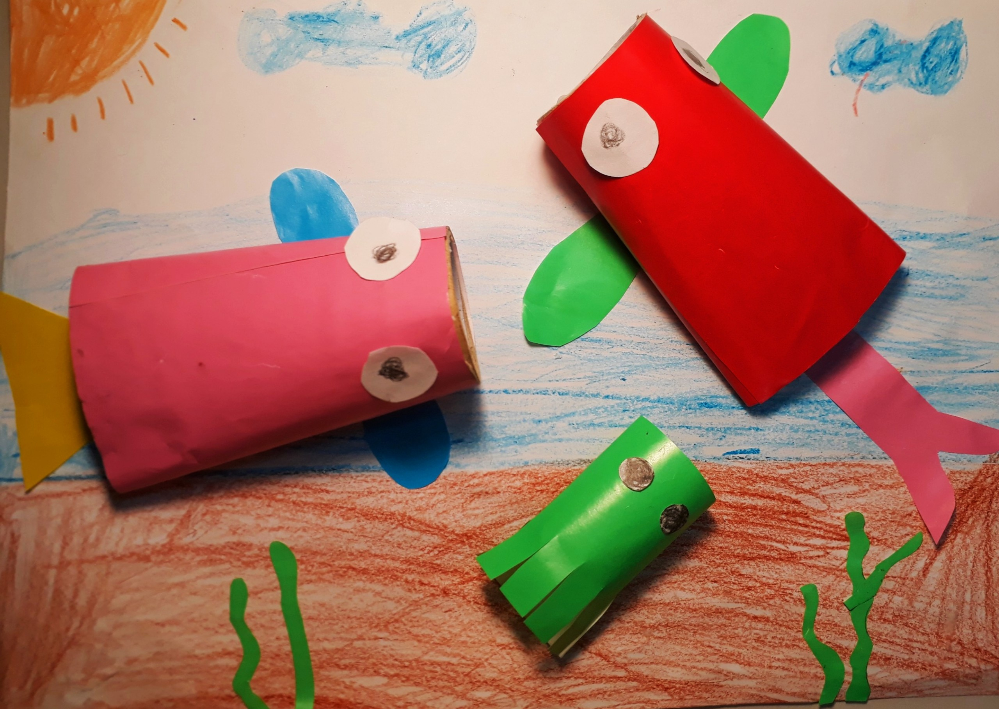
Đông Phương – 2B

Slide 3
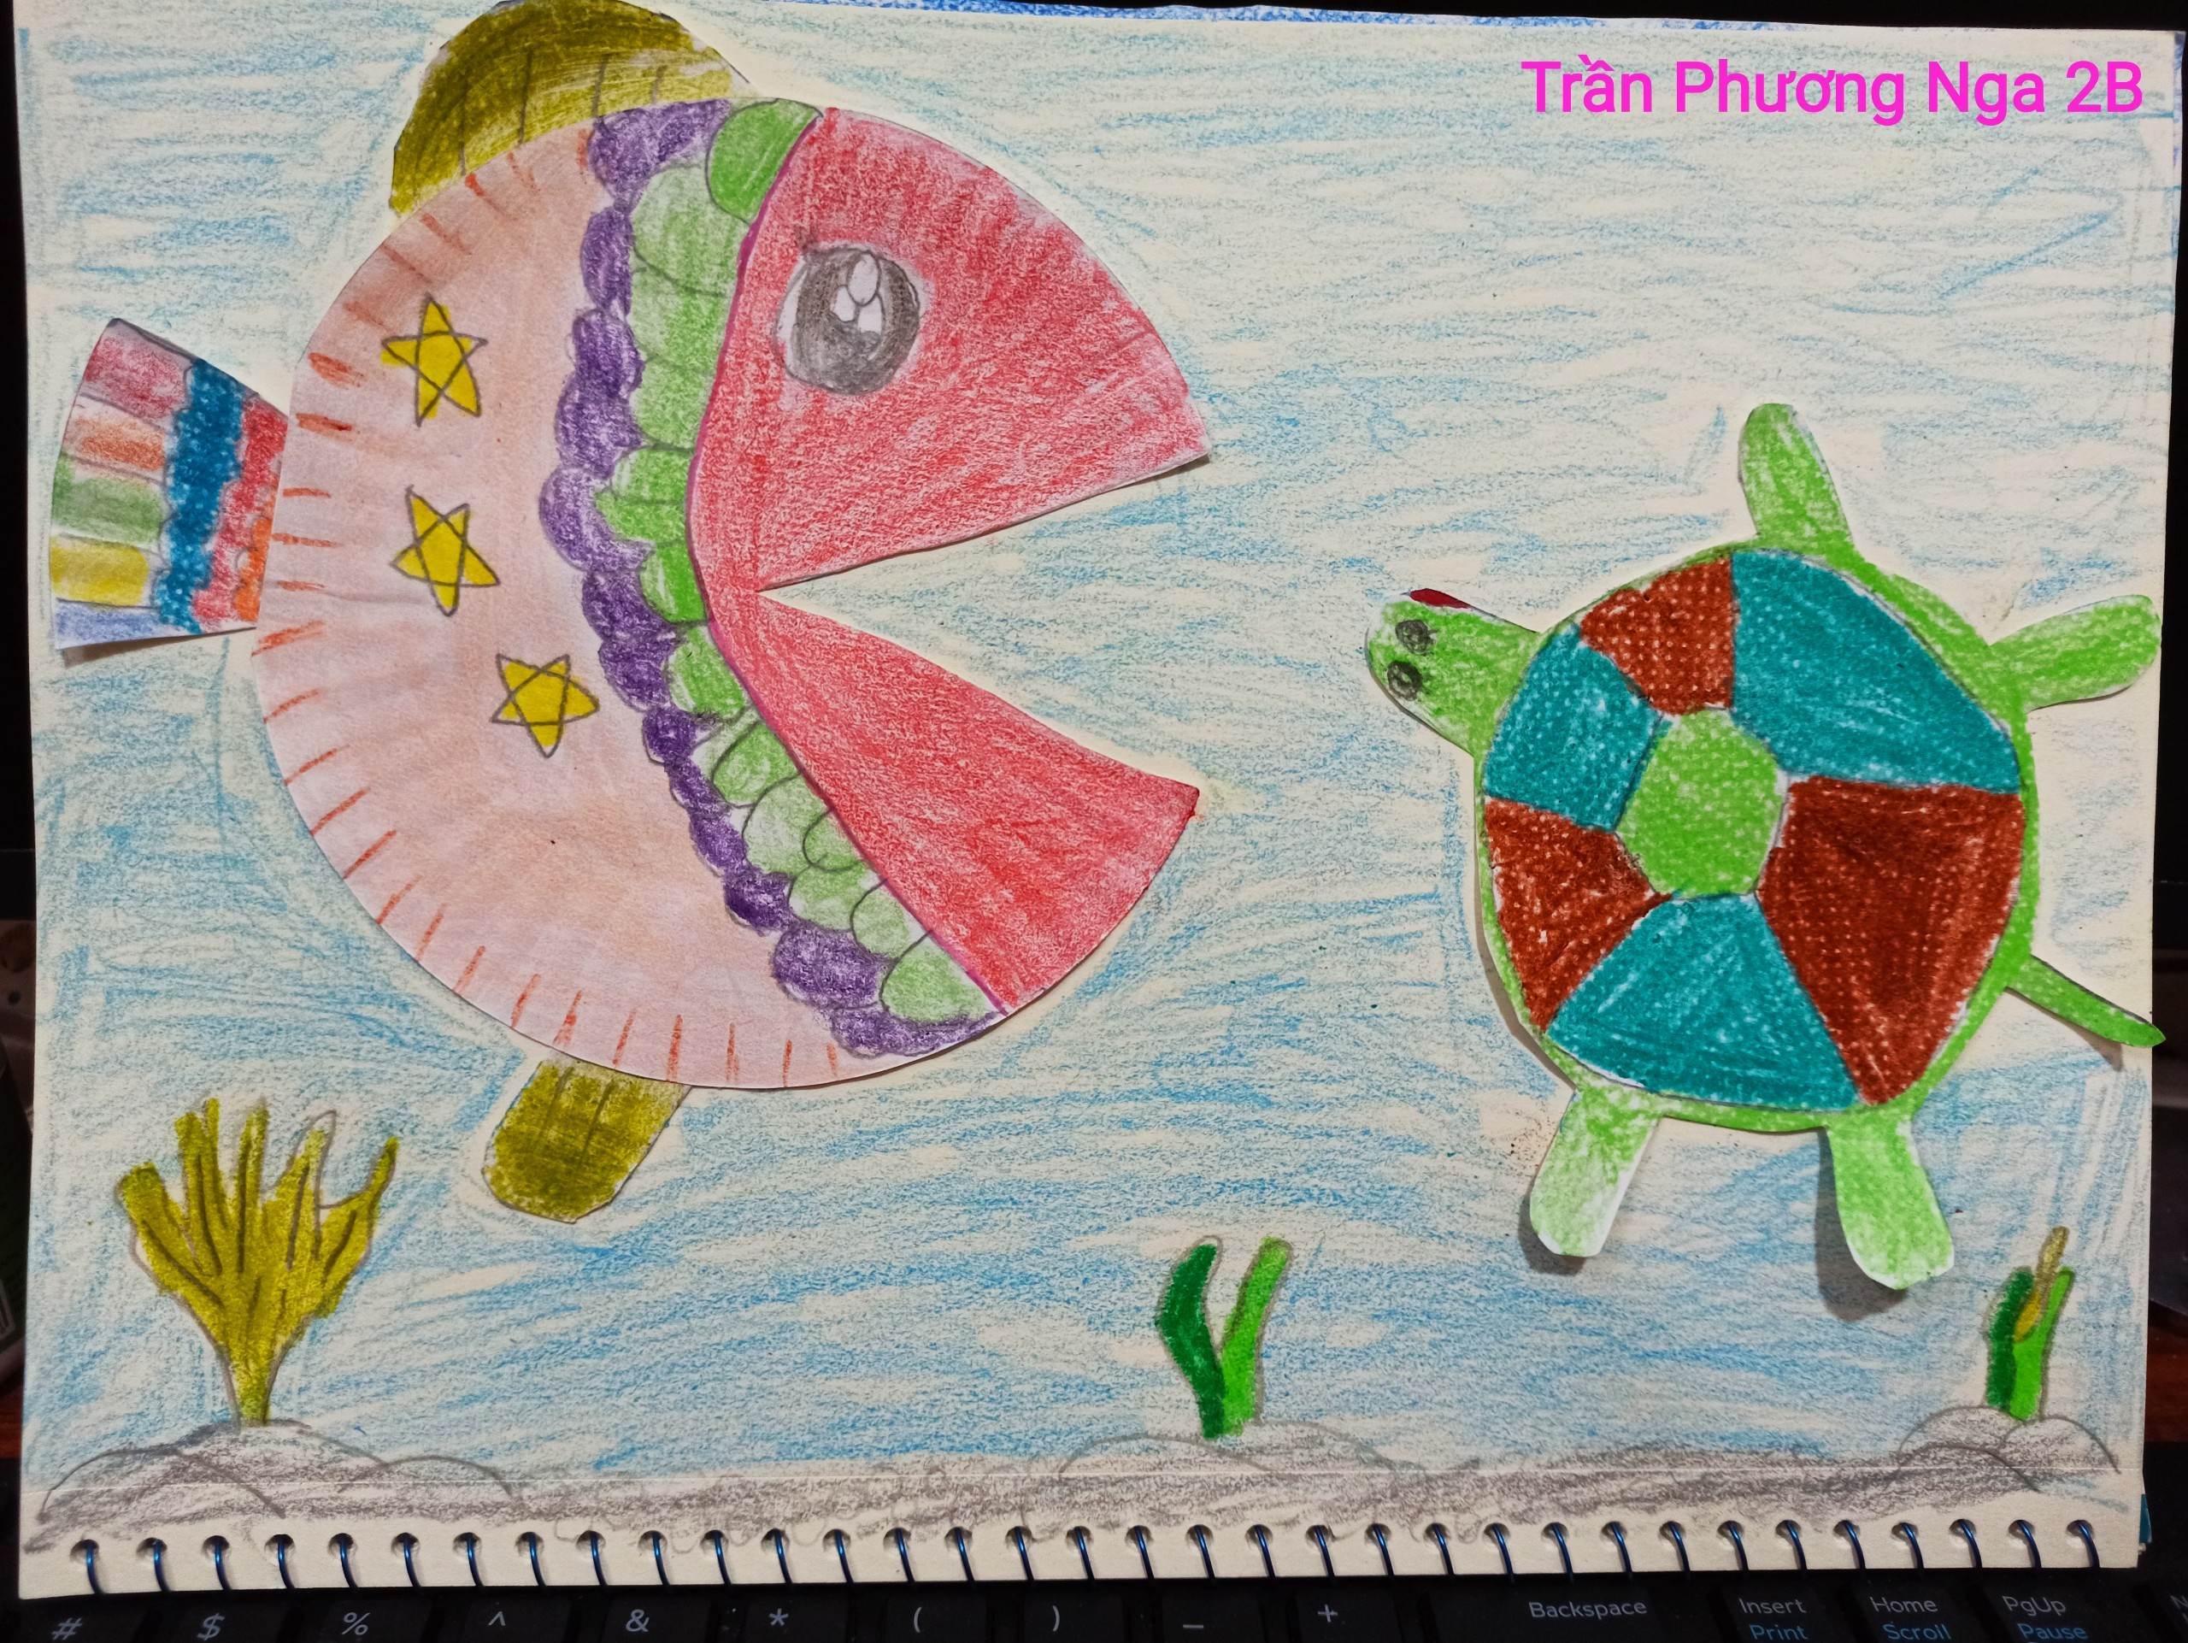

Slide 4

TRÒ CHƠI
THI GIẢI ĐỐ

Slide 5

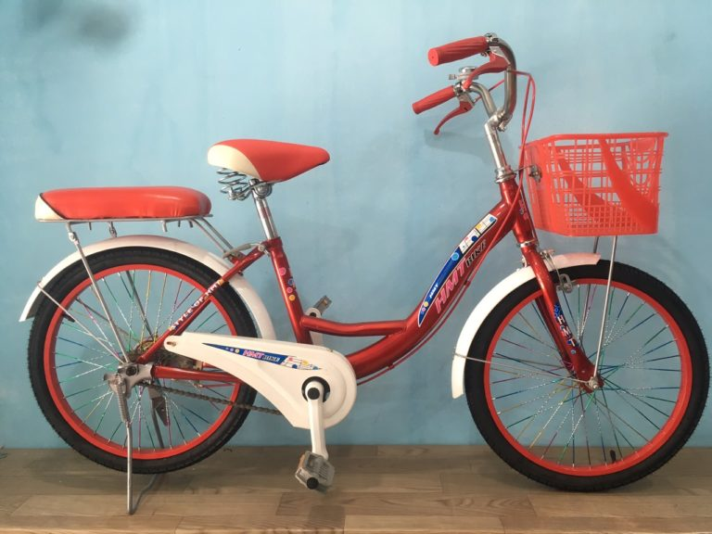
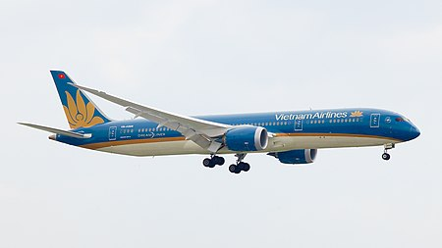
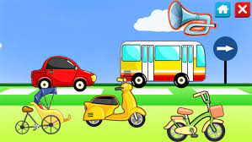
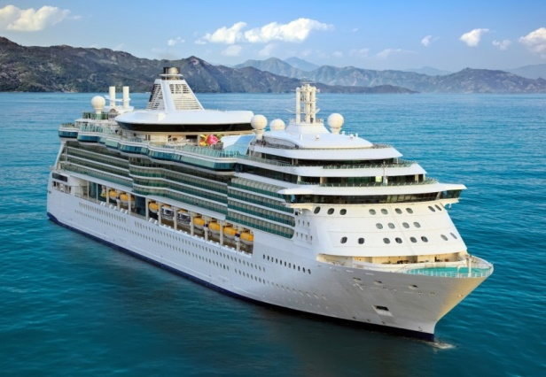
ĐÂY LÀ PHƯƠNG TIỆN GIAO THÔNG GÌ?
Câu 1
Xe gì hai bánh
Đạp chạy bon bon
Chuông kêu kính coong
Đứng yên thì đổ ?
Câu 2
Chẳng phải chim
Mà bay trên trời
Chở được nhiều người
Đi khắp mọi nơi
Câu 3
Thân hình bằng sắt
Nổi nhẹ trên sông
Chở chú hải quân
Tuần tra trên biển

Slide 6
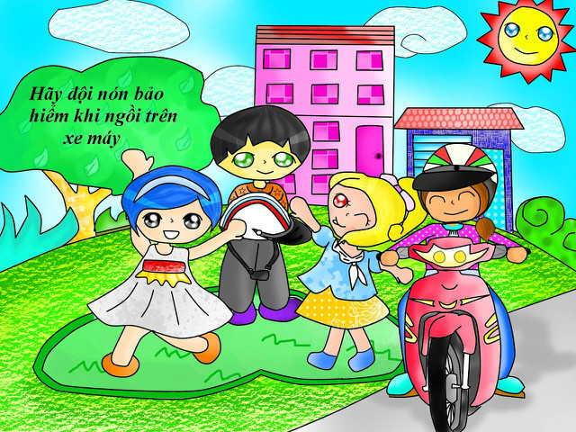
CHỦ ĐỀ 2: ĐƯỜNG ĐẾN TRƯỜNG EM
BÀI 2: PHƯƠNG TIỆN GIAO THÔNG (Tiết 1)

Slide 7

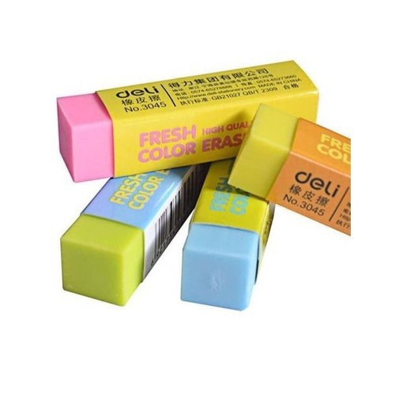
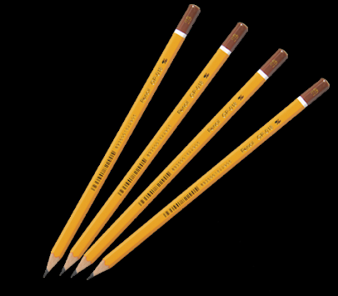
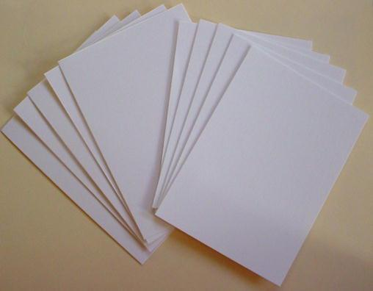
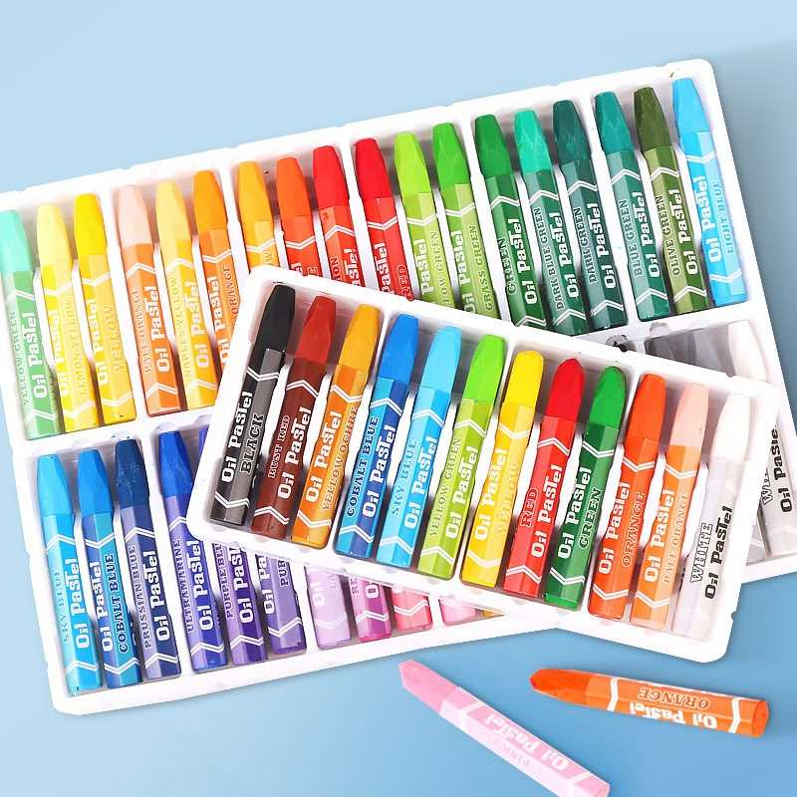

CHUẨN BỊ ĐỒ DÙNG HỌC TẬP CƠ BẢN

Slide 8

YÊU CẦU CẦN ĐẠT
- Chỉ ra được cách kết hợp hình các phương tiện giao thông để vẽ tranh.
- Thực hiện được bài vẽ có phương tiện giao thông trên đường.
- Nêu được cảm nhận về sự phong phú và sinh động của các phương tiện giao thông trong tranh.
- Có ý thức chấp hành luật khi tham gia giao thông.

Slide 9
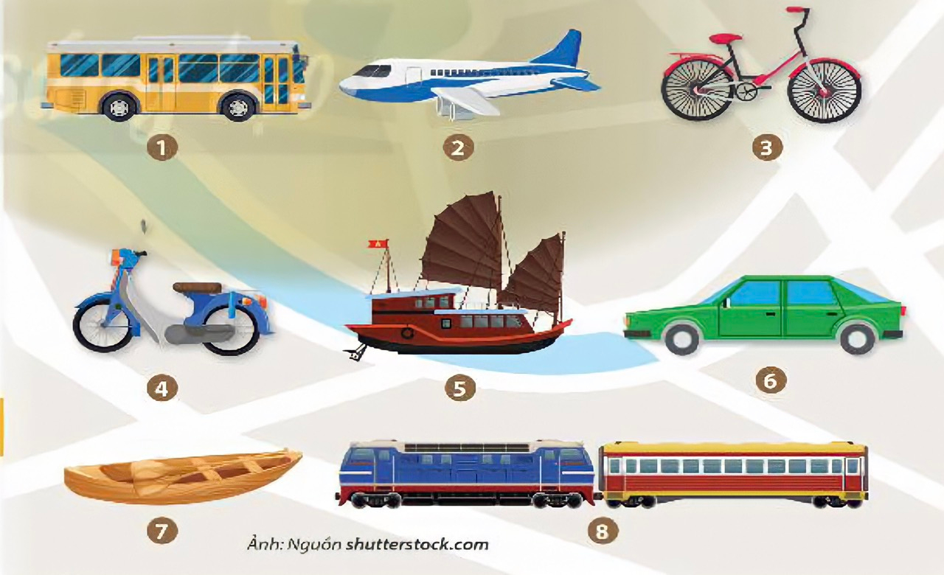
KHÁM PHÁ
NHẬN BIẾT CÁC PHƯƠNG TIỆN GIAO THÔNG
- Nêu tên các phương tiện giao thông trong hình?
- Hình dáng, màu sắc của các phương tiện đó như thế nào?
- Phương tiện đó di chuyển trên địa hình nào?
- Em thường đến trường bằng phương tiện nào?

Slide 10



GHI NHỚ
Có rất nhiều các phương tiện giao thông với hình dáng, màu sắc….phong phú để thuận tiện di chuyển trên mọi địa hình.
Các con hãy nhớ kĩ hình dáng màu sắc phương tiện mình hay đi để vẽ tranh cho đẹp nhé.

Slide 11
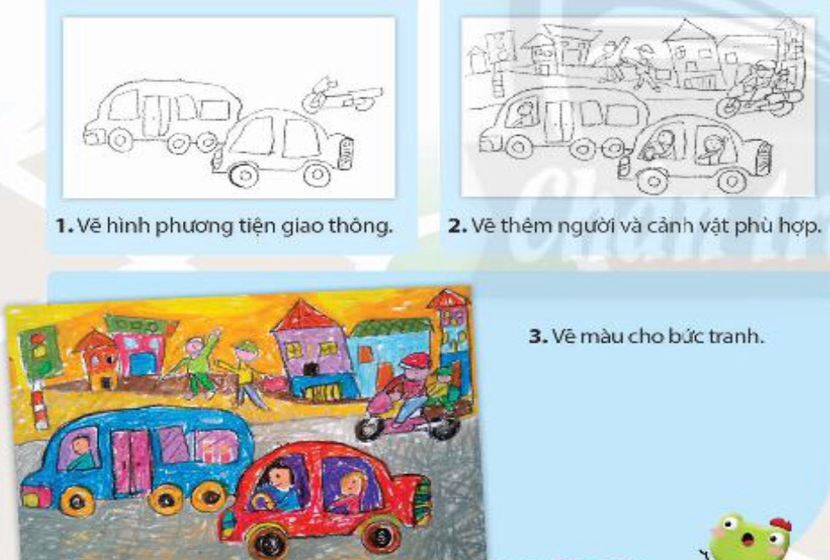
KIẾN TẠO KIẾN THỨC KĨ NĂNG
CÁCH VẼ TRANH VỀ PHƯƠNG TIỆN GIAO THÔNG
- Theo em, có mấy bước để vẽ một bức tranh về phương tiện giao thông? Nêu cụ thể các bước?
- Hình ảnh chính cần diễn tả trong bức tranh là gì?
- Bức tranh diễn tả cảnh vật ở đâu? Gồm những hình ảnh gì?
- Vẽ màu như thế nào để hình ảnh chính được nổi bật trong bức tranh?

Slide 12
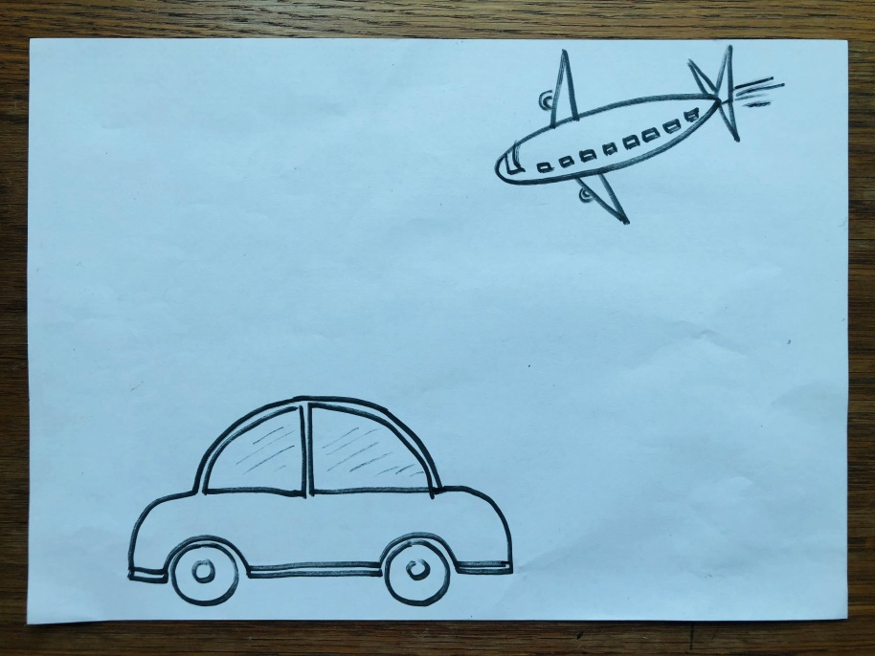
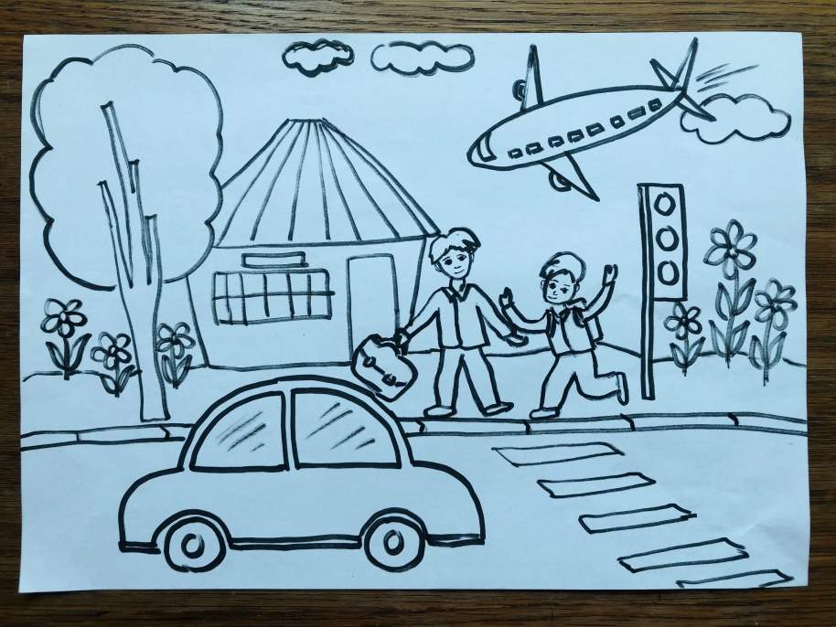
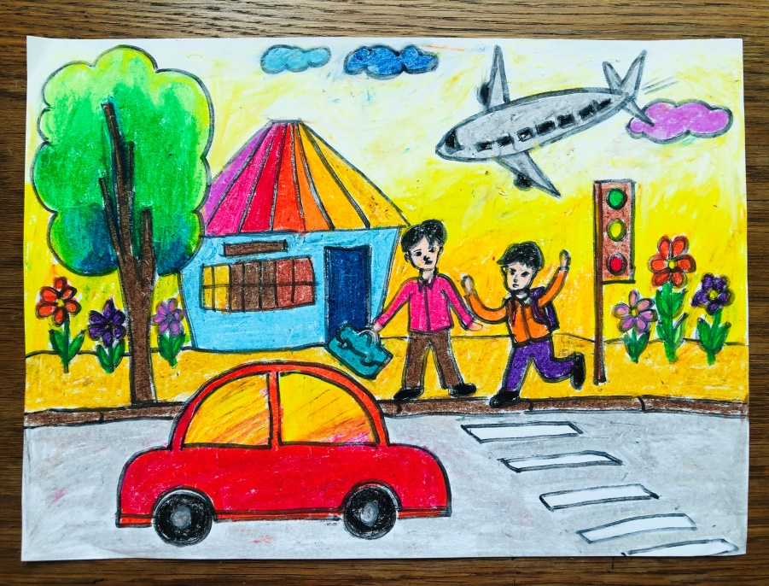
1. Vẽ hình phương tiện giao thông
CÁC BƯỚC THỰC HIỆN BỨC TRANH HOÀN CHỈNH
3. Vẽ màu cho bức tranh
2. Vẽ thêm người và cảnh vật cho phù hợp

Slide 13
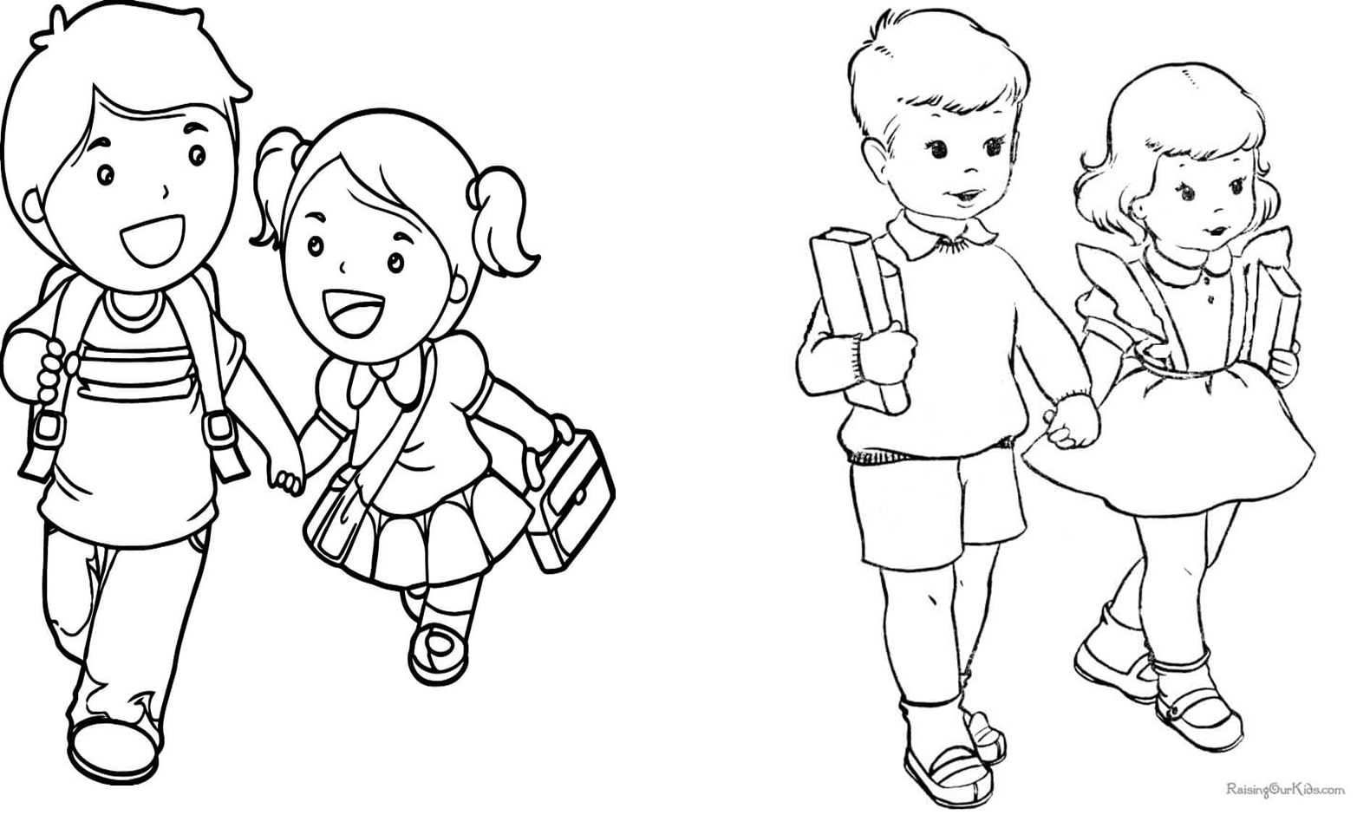
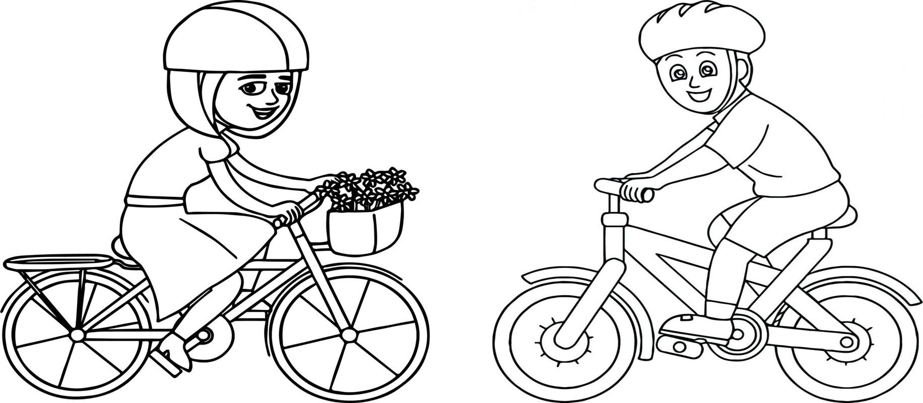
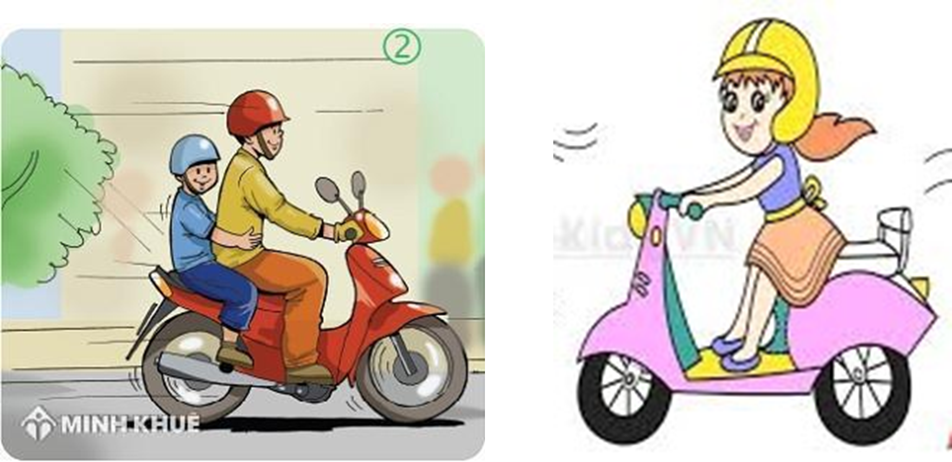

Hình ảnh tham khảo để vẽ cho tranh sinh động

Slide 14
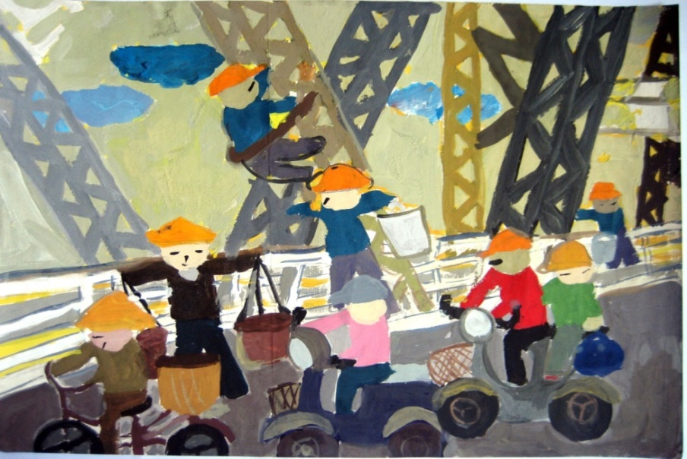
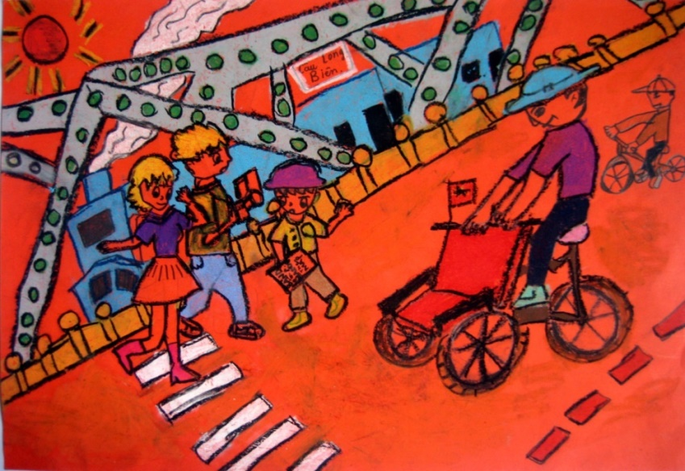
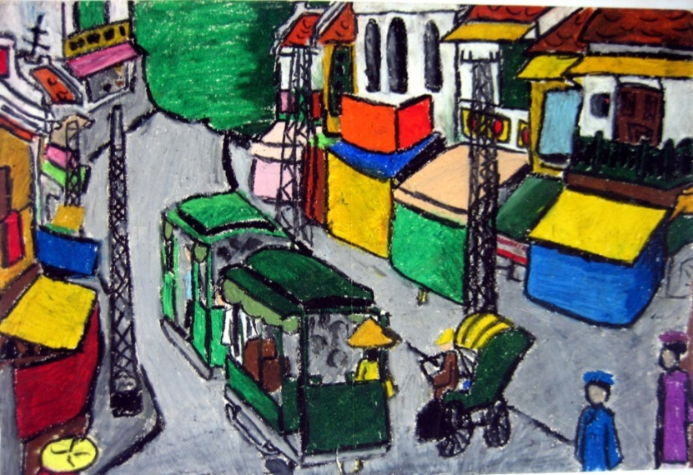
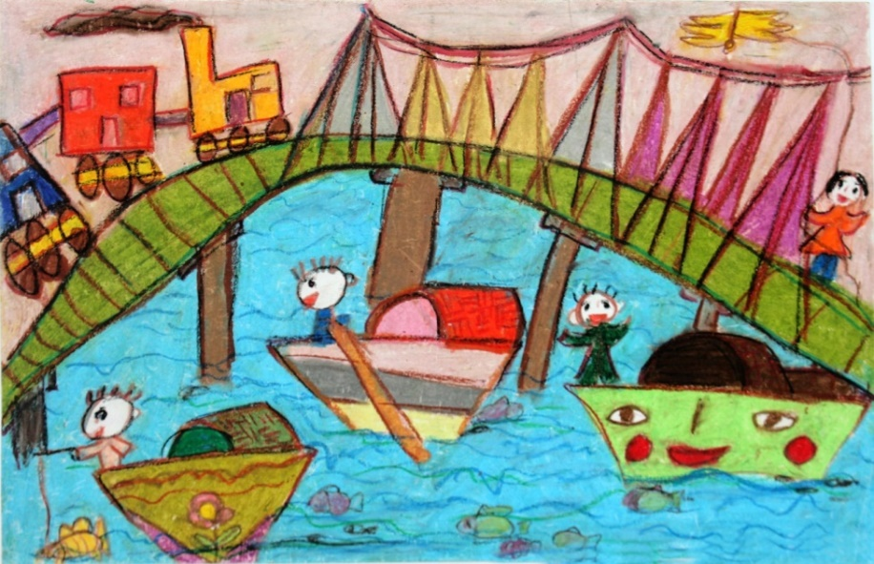
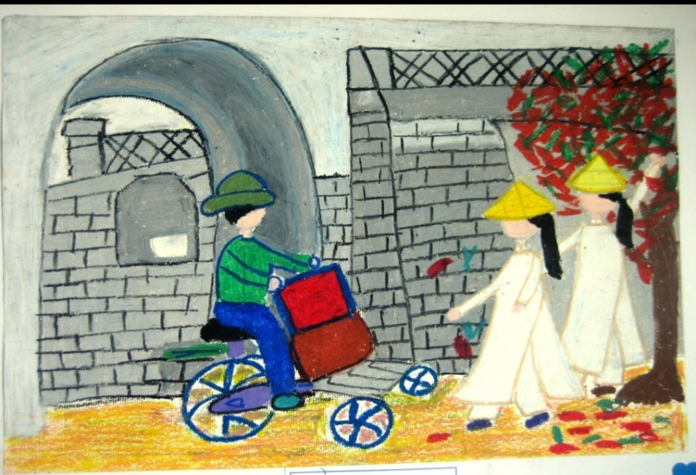
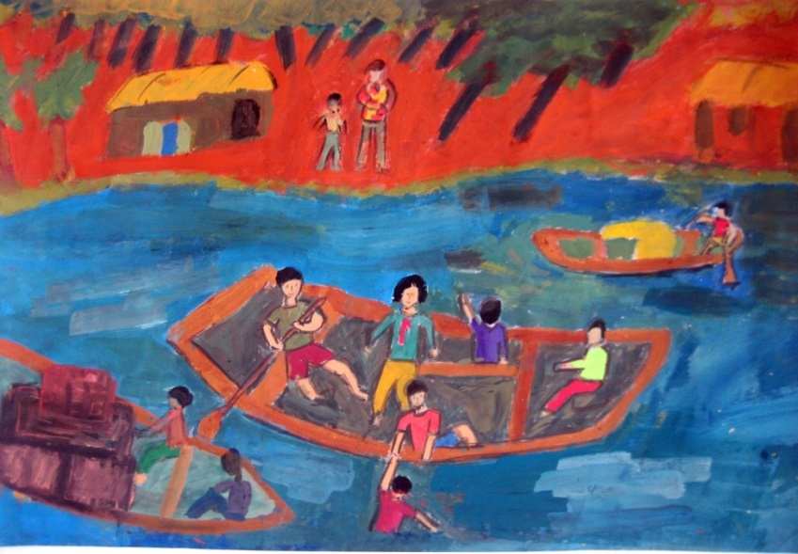
BÀI VẼ THAM KHẢO

Slide 15
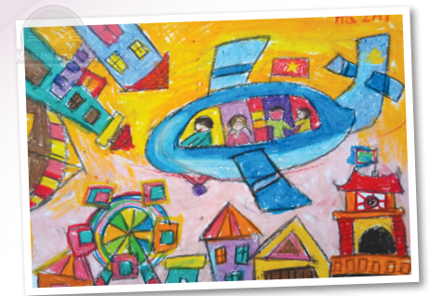
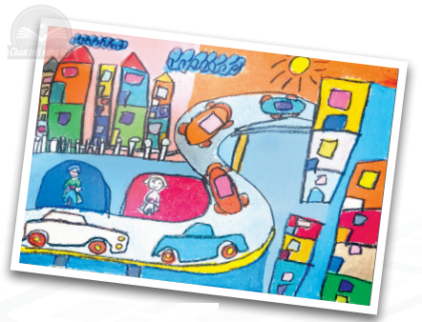

Slide 16
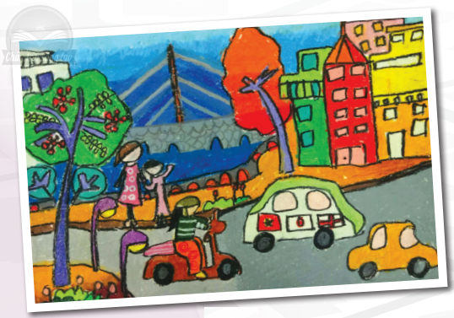
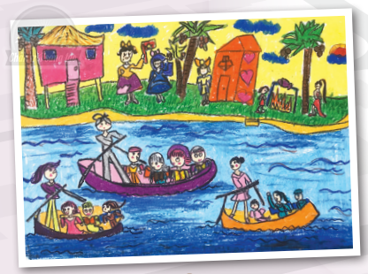

Slide 17
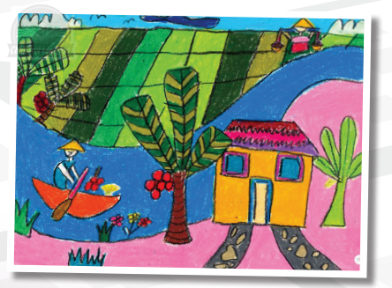
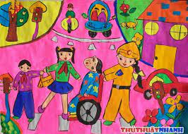
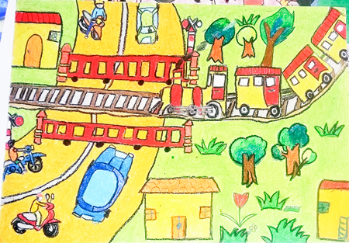
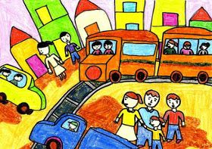

Slide 18
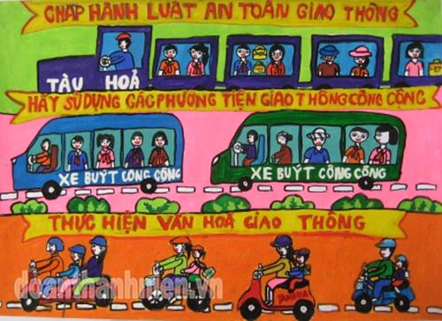

Slide 19
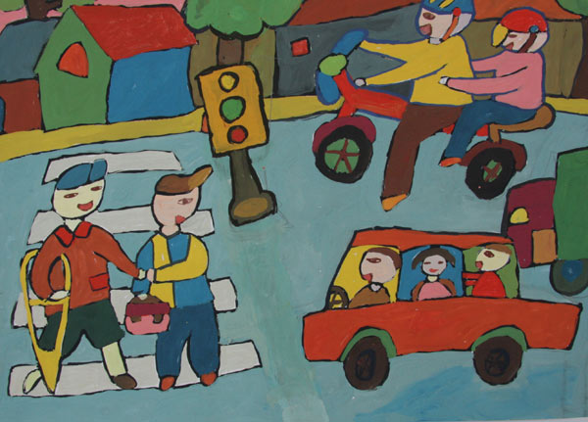
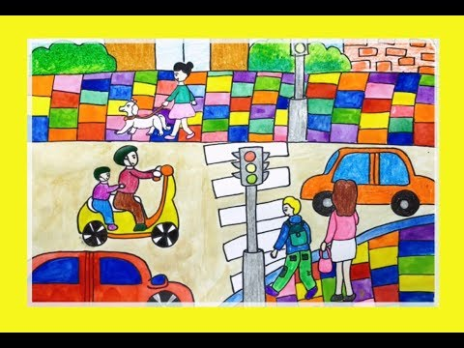

Slide 20

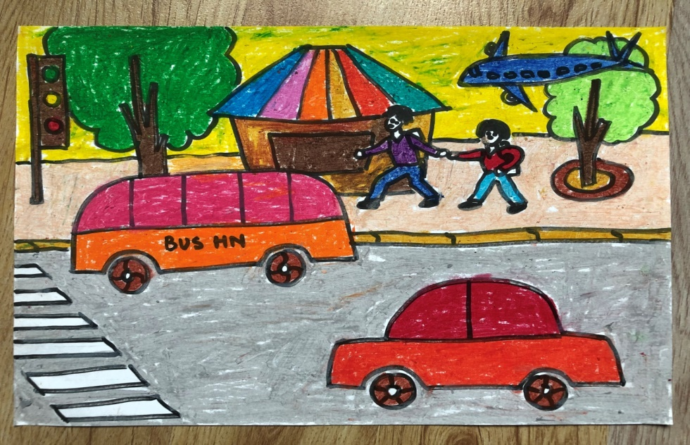

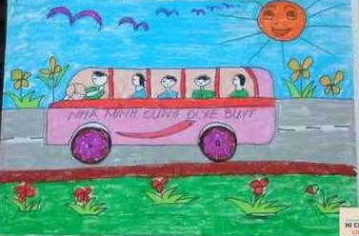
BÀI VẼ THAM KHẢO

Slide 21

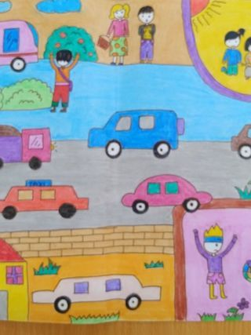

BÀI VẼ THAM KHẢO

Slide 22


LUYỆN TẬP – SÁNG TẠO
Em hãy vẽ bức tranh phương tiện giao thông theo ý thích.

Slide 23





PHÂN TÍCH – ĐÁNH GIÁ
Em hãy giới thiệu bức tranh phương tiện giao thông của mình với bố mẹ và người thân trong gia đình nhé !

Slide 24
VẬN DỤNG – PHÁT TRIỂN
Bức tranh của em vẽ về phương tiện giao thông gì ? Khi di chuyển bằng phương tiện đó em phải tuân thủ những nguyên tắc ,qui định gì của nhà trường,của luật giao thông ?

Slide 25
* DẶN DÒ
- Em hãy hoàn thành bài vẽ, giữ gìn các bài vẽ cẩn thận.
- Chuẩn bị đủ đồ dùng học tập: Sách mĩ thuật, vở bài tập, giấy màu, màu vẽ, chì, tẩy, hồ dán, kéo thủ công cho tiết học tiếp theo.

Slide 26


